Slide 1


CAI 11 septembre 2023

Slide 2
ORDRE DU JOUR
- Antibioprophylaxie
Camille Boissy
- Pharmacovigilance sur les Fluoroquinolones
Alerte ANSM ciblant plus particulièrement le risque d'anévrisme / dissection aortique et atteinte valvulaire cardiaque
Sylviane Dydymski
- Point avancement modalités rendus des antibiogrammes
Frédéric Robin
- Actualités Covid
Magali Vidal
- Actualités site CAI du CHU
Magali Vidal
- Point sur les bons usages
Endocardite
Pneumopathies communautaires
- Point AUDIT CAQES
Daptomycine, Isavuconazole, Caspofungine
Claire Chatron
- Point ruptures et contingentement
Claire Chatron

Slide 3
  ANTIBIOPROPHYLAXIE
Dr Camille Boissy

Slide 4
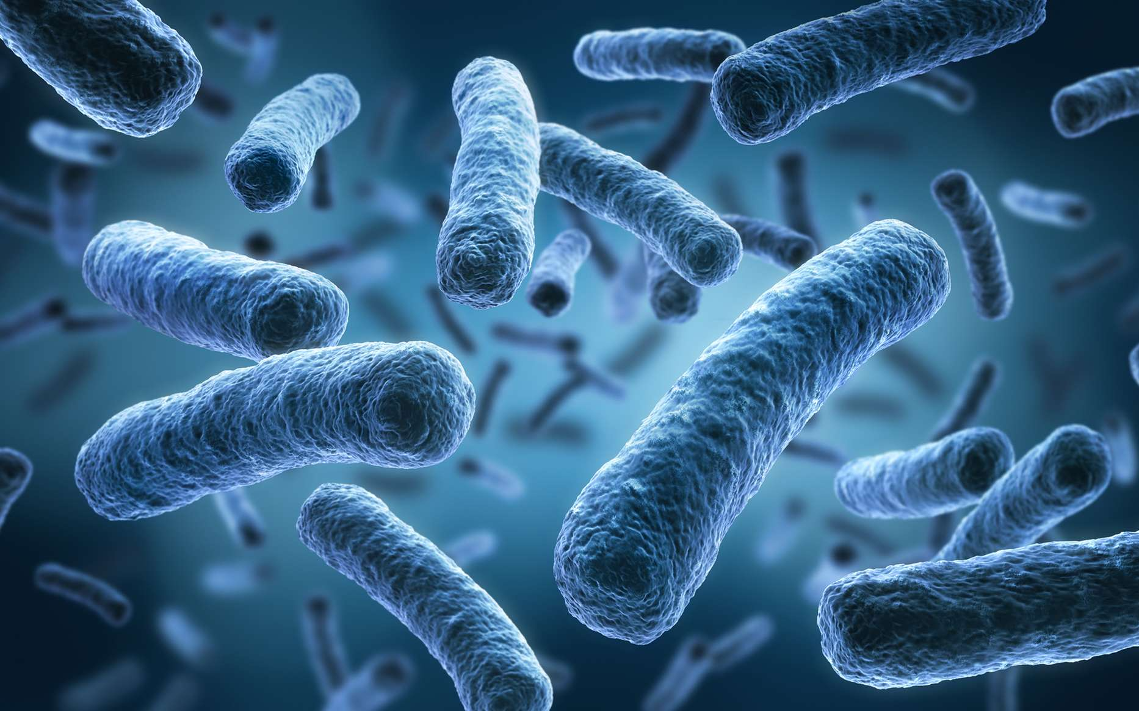



Analyse des pratiques professionnelles
L’antibioprophylaxie au bloc opératoire
Promotion IADE 2021-2023
Notes:
Dans le cadre de notre formation, nous avons réalisé une analyse des pratiques professionnelles. Le thème choisi pour notre promotion a été l’ABP au bloc opératoire.

Slide 5
SOMMAIRE
Présentation
Objectifs
Cadre théorique
Méthodes d’enquête et outil
Résultats
Analyse
Axes d’amélioration
Conclusion
Notes:
nous vous exposons le plan de cette analyse

Slide 6
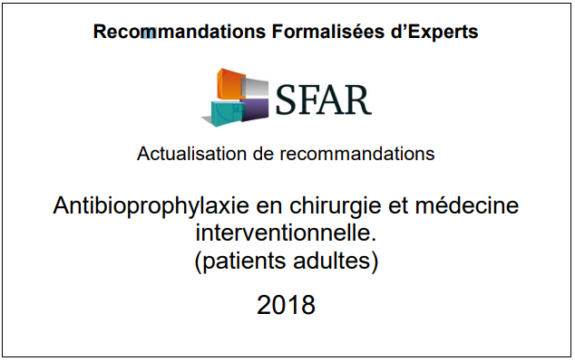
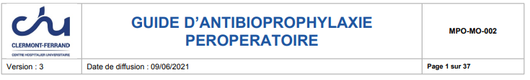
Présentation | Objectifs | Cadre théorique | Méthode d’enquête et outil | Résultats | Analyse | Axes d’amélioration | Conclusion
L’antibioprophylaxie au bloc opératoire :
Maîtrise du risque infectieux
Prévention du risque nosocomiale
Consensus des sociétés savantes
Indicateur de la qualité et de la sécurisation des soins HAS
Notes:
La maîtrise du risque infectieux au bloc opératoire est un prérequis indispensable à la qualité de prise en charge du patient bénéficiant d’une intervention chirurgicale. L’un des leviers essentiels à la prévention du risque nosocomial en chirurgie est l’antibioprophylaxie per-opératoire réalisée avant l’incision chirurgicale. DIAPO
Il est important de souligner l’impact majeur que représentent les infections de sites opératoires (ISO) tant sur le plan de la santé publique que sur l’aspect économique. Les ISO représentent la deuxième cause d’infection associée aux soins (IAS) et sont responsables d’hospitalisations prolongées, de reprises chirurgicales en urgence, d’une morbi-mortalité́ importante et d’un coût global majeur

Slide 7
Présentation | Objectifs | Cadre théorique | Méthode d’enquête et outil | Résultats | Analyse | Axes d’amélioration | Conclusion
Analyse des pratiques professionnelles
Optimiser l’antibioprophylaxie per opératoire
Mesurer les écarts entre les recommandations et les pratiques
S’inscrire dans une démarche d’amélioration des pratiques
Notes:
Cette APP fait suite à la mise en place d’un guide d’ABP diffusé en juin 2021 au sein des blocs opératoires. Elle a pour objectifs :

Slide 8
Présentation | Objectifs | Cadre théorique | Méthode d’enquête et outil | Résultats | Analyse | Axes d’amélioration | Conclusion
Définition du champ d’activité de l’IADE selon l’article R.4311-12 du CSP
Recommandations et règles de bonnes pratiques
  Les grands principes de l’ABP
  Utilisation du Guide d’antibioprophylaxie
Cas particuliers
  Adaptation de l’antibioprophylaxie
Notes:
L’article R. 4311-12 du code de la santé publique définit le champ d’activité́ de l’IADE : « L’infirmier anesthésiste DE est seul habilité, à condition qu’un médecin anesthésiste-réanimateur puisse intervenir à tout moment, et après qu’un médecin anesthésiste-réanimateur a examiné́ le patient et établi le protocole, à appliquer les techniques suivantes :
Anesthésie générale ;
Anesthésie locorégionale et réinjections dans le cas où un dispositif a été́ mis en place par un médecin anesthésiste-réanimateur ;
Réanimation per-opératoire » (15)
ABP prescription médicale
Principes : choix molécule, facteur à prendre en compte en fonction dans la maitrise infectieux, Indications générales de l’antibioprophylaxie, Délais d’injection, Dose de charge, Délais de réinjection

Slide 9
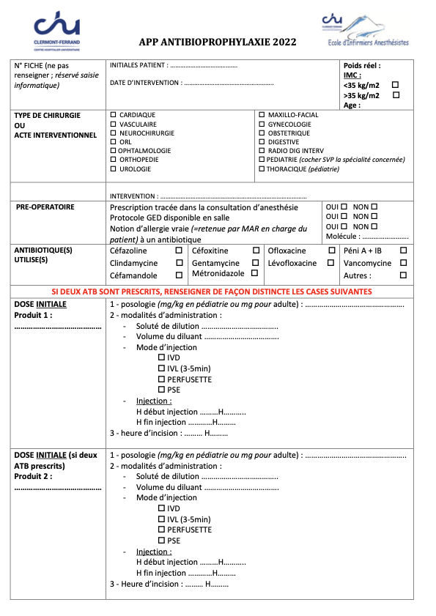
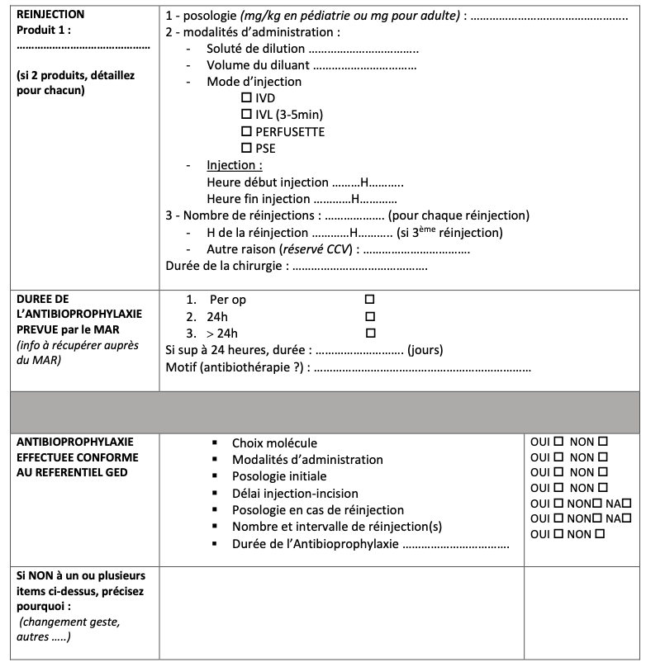
Présentation | Objectifs | Cadre théorique | Méthode d’enquête et outil | Résultats | Analyse | Axes d’amélioration | Conclusion
1er audit en 2021, puis mise en place d’un protocole ABP
2022 création d’une nouvelle grille de recueil d’informations
2e audit du 21 Février au 15 Avril 2022
    Objectif de 50 grilles par spécialité
    Collecte réalisée par les EIA
    Saisie sur tableau EXCEL des données de chaque grille
Notes:
En Mai 2021, création d’un groupe de travail sur l’antibioprophylaxie.
Réalisation d’un audit des pratiques dans le même temps.
Juin 2021, mise en place de protocole ABP.
Implémentation du guide antibioprophylaxie dans le GED après validation.
Démarche continue d’amélioration des pratiques , un nouvel audit est programmé du 21 Février au 18 Mars du 4 Avril au 15 Avril 2022.
Collaboration du personnels des deux sites
50 fiches par spécialités reco HAS
grille de recueil déjà créer avant et réactualiser avec notre participation
Les grilles collecté dans les SSPI
Fiches recueillies par les EIA

Slide 10
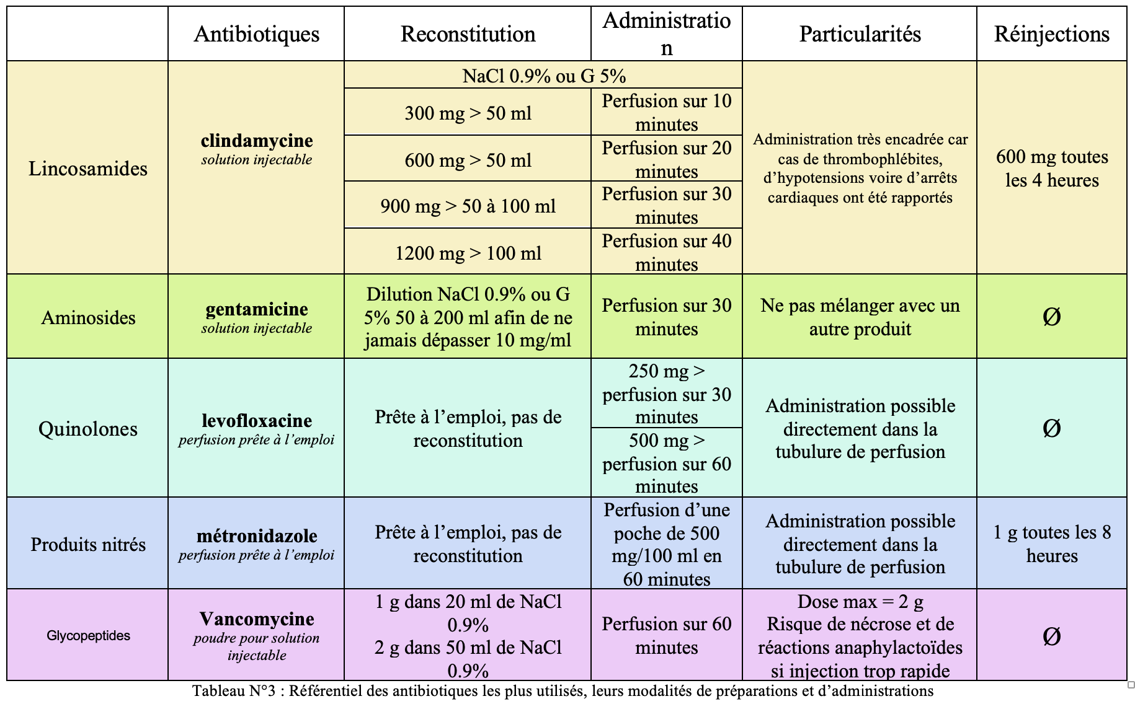
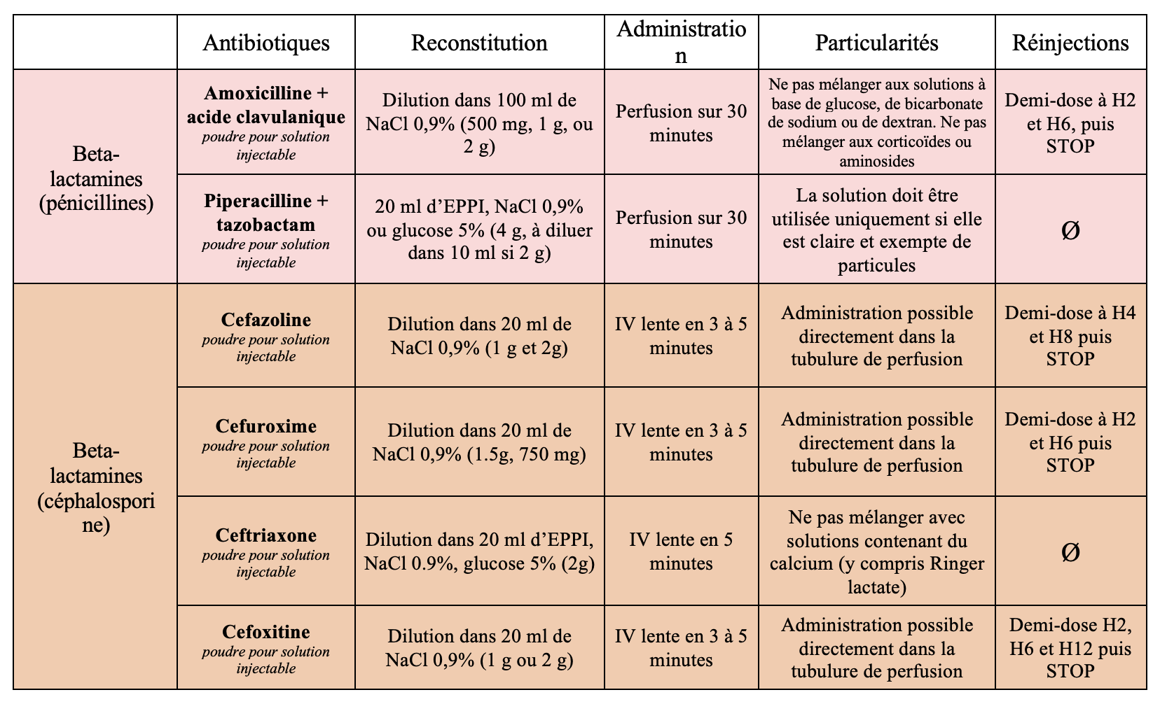
Présentation | Objectifs | Cadre théorique | Méthode d’enquête et outil | Résultats | Analyse | Axes d’amélioration | Conclusion
Notes:
En parallèle de l’audit, nous avons créer un support pour chaque classes d’antibiotiques. Ce document, nous a permis d’avoir une base de données fiables sur les modalités de reconstitution , de préparation des ATBs, et délai d’injection en fonction de leur posologie..

Slide 11
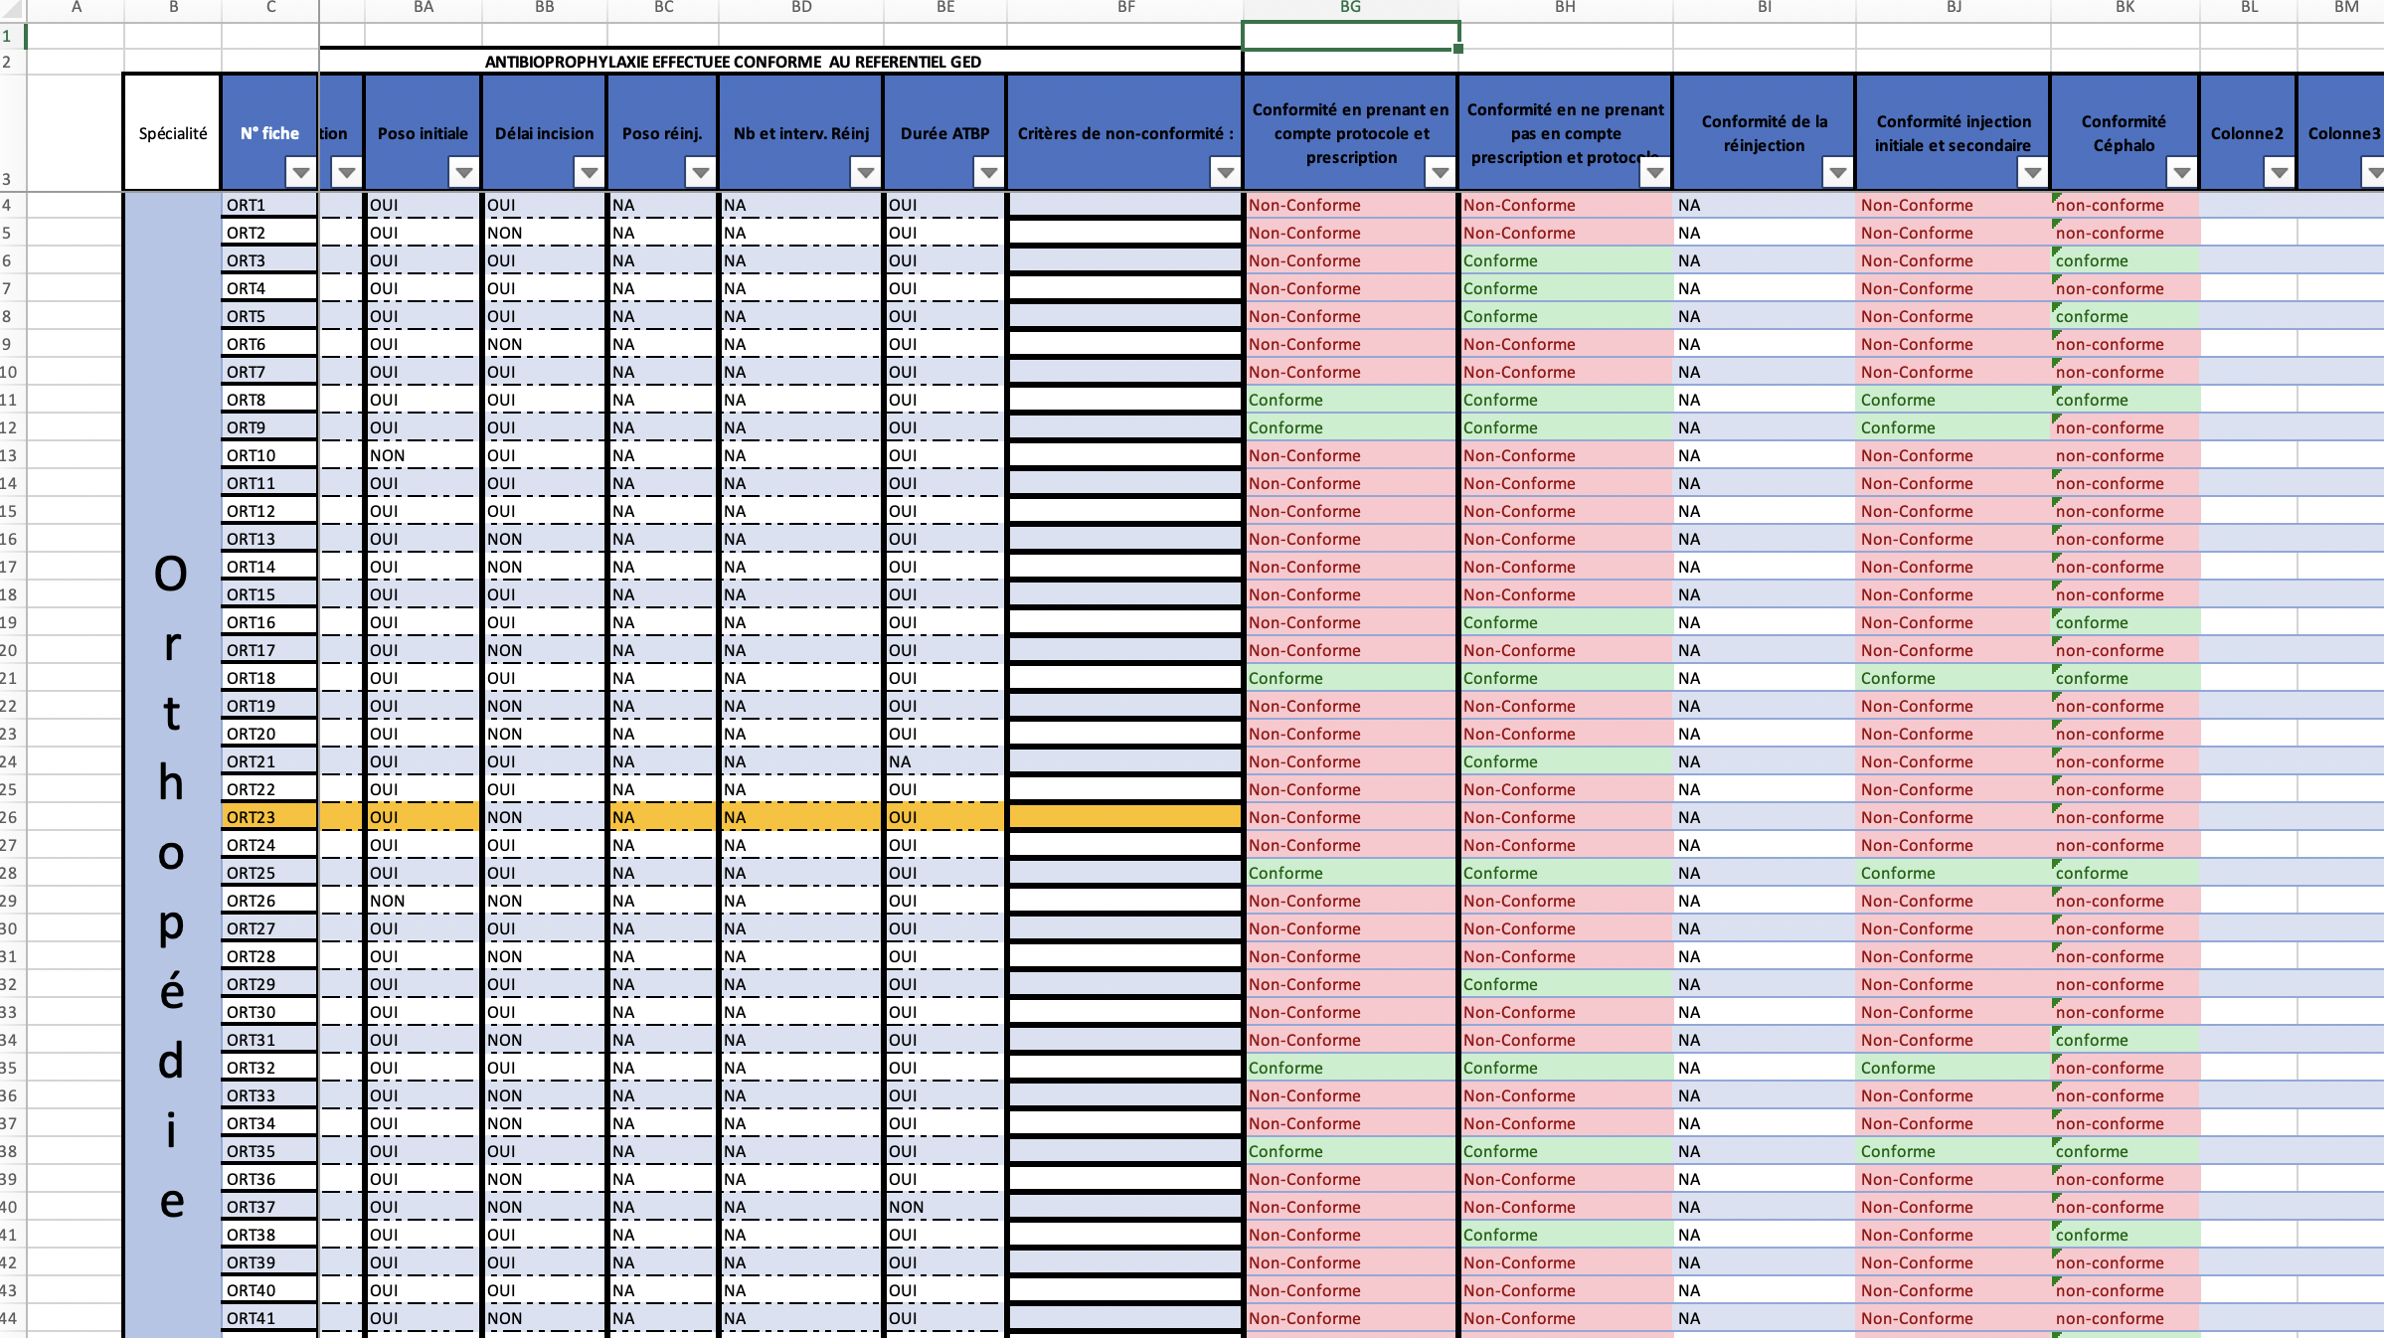
Présentation | Objectifs | Cadre théorique | Méthode d’enquête et outil | Résultats | Analyse | Axes d’amélioration | Conclusion
Tableur Excel® compilant l’intégralité des feuilles d’audit collectées :

Slide 12
Retour de l’enquête
Présentation | Objectifs | Cadre théorique | Méthode d’enquête et outil | Résultats | Analyse | Axes d’amélioration | Conclusion
La population
  Âge médian à 61,5 ans
  Critère du sexe non étudié
  Poids moyen de 72,1 kg
  8,9 % IMC > à 35 kg/m²
  6% de terrain allergique
Notes:
la population :
Correspondant à une population du bloc opératoire
pas de prise en compte du sexe
Obèse supérieur IMC 5,1% étude OBEPI- roche,et 8,9% sur l’ATB pas de prise en compte enfant, et chir bariatrique
Age supérieur à la population médian 41,2 vs 62ans
( population jeune meilleur santé, faible représentation de la pédiatrie)

Slide 13
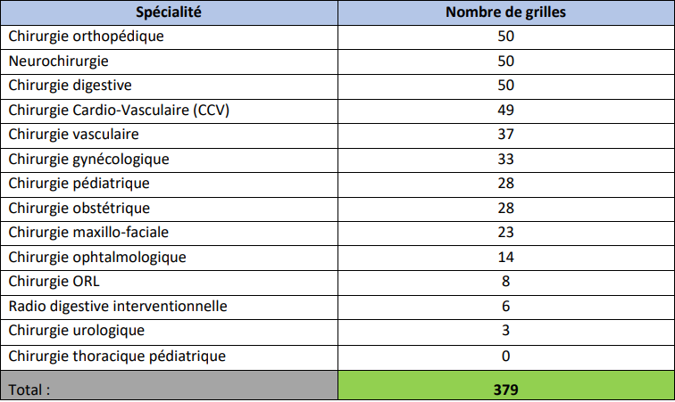
Retour de l’enquête
Présentation | Objectifs | Cadre théorique | Méthode d’enquête et outil | Résultats | Analyse | Axes d’amélioration | Conclusion
14 spécialités auditées
54% de l’objectif initial atteint
1 feuille d’audit sur 2 a nécessité une correction
Notes:
379 fiches sur 700 recueillies
4 spécialités à 50 ou presque
Et 4 spécialités en dessous de 10 fiches recueillies
De manière général il y a une feuille sur deux qui n’ont pas été exploitable
Puis nous avons du effectuer une démarche de correction des grilles que nous avons recueillies
Au bloc : pour récupérer les données manquantes Age, IMC, poids, heures de début et de fin le plus souvent
A l’école pour reprendre l’item de l’ATBp effectué conforme au référentiel GED nous avons repris chaque feuille afin de les faire concorder avec la réalité de ce qui avait été effectué sur le terrain
On note un gap entre ce qui aurait été rempli et ce qui aurait été réellement fait. Nous y reviendrons par la suite.

Slide 14
Présentation | Objectifs | Cadre théorique | Méthode d’enquête et outil | Résultats | Analyse | Axes d’amélioration | Conclusion
Notes:
9 Critères :
Choix de la molécule
Posologie initiale
PM ATB
Réinjection posologie, et intervalle de réinjection

Slide 15
Présentation | Objectifs | Cadre théorique | Méthode d’enquête et outil | Résultats | Analyse | Axes d’amélioration | Conclusion
Notes:
Ensuite les protocoles en salle
PM ATB tracée dans la CA
Administration conforme au référentiel
Conformité du délai avant incision
Sur les 9 critères étudiés, on constate que 7 d’entre eux ont des résultats supérieurs à 80%
2 sont plus contrasté l’administration conforme au référentiel et délai avant d’incision
A ce stade des résultats, nous pouvons établir une médiane de temps avant incision à 27minutes
On note dans ces résultats 64cas d’ATB réalisé post incision soit 16,9%

Slide 16
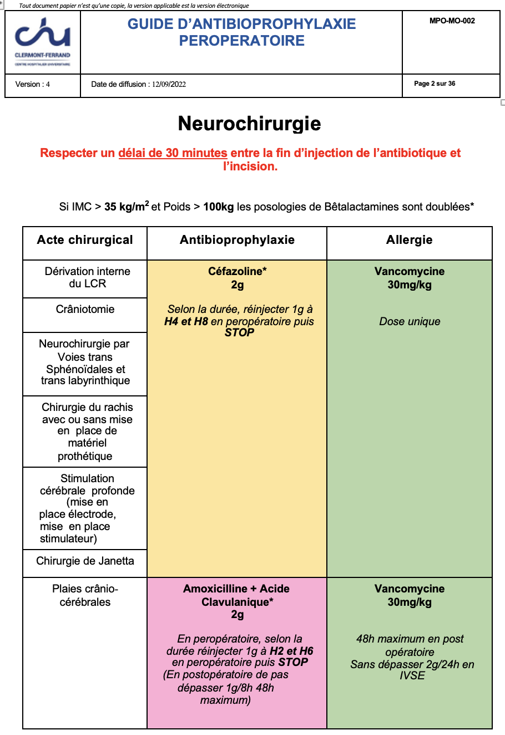
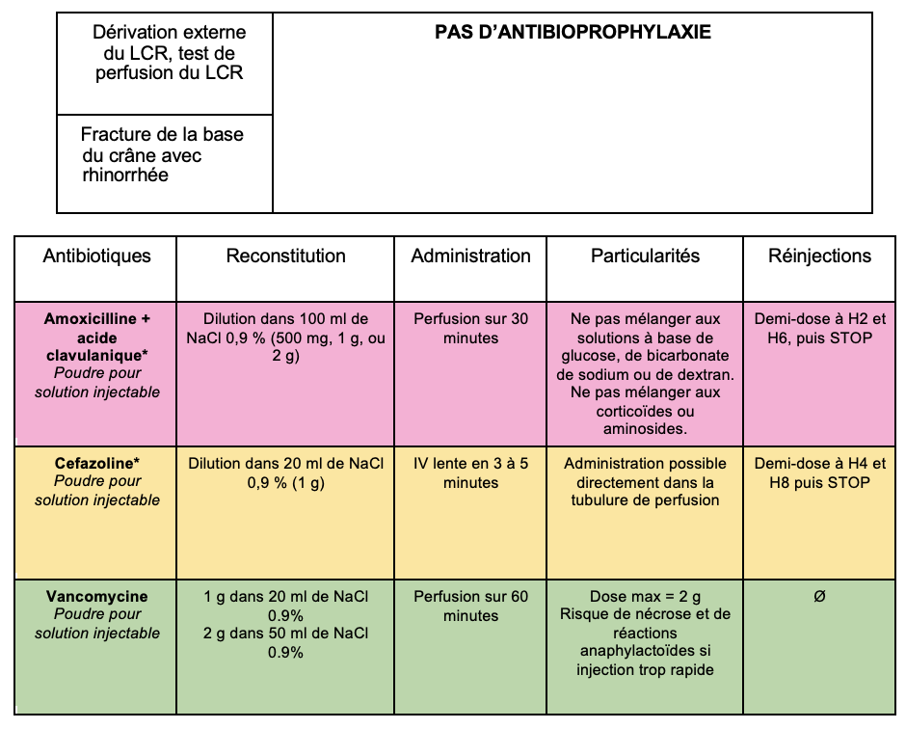
Présentation | Objectifs | Cadre théorique | Méthode d’enquête et outil | Résultats | Analyse | Axes d’amélioration | Conclusion
Axes d’amélioration
Renforcer la continuité des soins
Sur la localisation du support référentiel :
Concernant le contenu du guide ATB per op
  Entre les services et le plateau opératoire, perspective possible à court terme via le déploiement du logiciel de prescription Easily®
  Adapter l’organisation de l’enchaînement entre les interventions
  Présentation des résultats sous forme de vidéo
  Perfuser les patients en amont du bloc et administration des ATB
  Rappeler son accès sur le GED
  Installer un support plus visuel en SSPI et dans les sas de bloc opératoire
  Spécifier “en fin injection” pour le délai injection-incision
  Ajouter les méthodes de dilution par classe d’antibiotique accompagné d’un appui visuel directement sur les protocoles disponibles en salle

Slide 17




Introduction | Objectifs | Cadre théorique | Méthode d’investigation | Présentation des résultats | Analyse | Biais | Axes d’amélioration | Conclusion
Présentation | Objectifs | Cadre théorique | Méthode d’enquête et outil | Résultats | Analyse | Axes d’amélioration | Conclusion
Conclusion
Professionnel : la méthode de préparation et d’injection des antibiotiques.
Institutionnel : l’absence du référentiel en salle, l’absence de certaines informations sur le support du référentiel
Organisationnel : l’absence de prescription médicale sur le compte rendu de consultation anesthésique pré opératoire
Personnel : la croyance des bonnes pratiques propre à chaque professionnel

Slide 18

Merci de votre attention

Slide 19
  PHARMACOVILANCE FLUOROQUINOLONES
Dr Sylviane Dydymski

Slide 20


Les Fluoroquinolones : données de pharmacovigilance
Alertes ANSM ciblant plus particulièrement le risque d'anévrisme et de dissection aortique et les atteintes valvulaires cardiaques
Présentation CAI du 11 Septembre 2023
Sylviane Dydymski
Centre Régional de Pharmacovigilance

Slide 21
ANSM 15 Octobre 2015
L’ANSM rappelle aux professionnels de santé les risques liés aux Fluoroquinolones et les mesures permettant de minimiser leur survenue.
Risques d’EI :
- Tendinopathies, 1/surtout chez les personnes âgées, 2/en cas de traitement par corticoïdes, en cas 3/d’activité sportive intense ou 4/de reprise de la marche après un alitement prolongé.
- Troubles du rythme cardiaque et allongement de l’intervalle QT
- Photosensibilité
- Troubles de la vision : un signal sur le risque de décollement de rétine est en cours d’évaluation depuis 2015.

Slide 22
ANSM 15 Octobre 2015
D’autres risques d’EI sont rappelés : convulsions, manifestations neuropsychiatriques dont le risque de suicide, réactions cutanées bulleuses graves, aggravation d’une myasthénie, atteinte hépatique, troubles de la glycémie, réactions d’hémolyse en cas de déficit en G6PD.
Le repérage des symptômes pour une prise en charge rapide est nécessaire, notamment pour les atteintes tendineuses, les troubles du rythme cardiaque ou les neuropathies.
Enfin les patients doivent être informés du risque de photosensibilité le temps du traitement et les quelques jours après son arrêt et qu’ils doivent ainsi éviter de s’exposer au soleil ou aux rayonnements UV (solarium, cabines de bronzage).

Slide 23
ANSM 6 NOVEMBRE 2018
Alerte de pharmacovigilance de l’ANSM concernant un risque accru de survenue d’anévrisme et de dissection aortique en cas d’exposition aux Fluoroquinolones.
Ce risque concerne toutes les Fluoroquinolones utilisées par voie systémique ou inhalée (forme non disponible en France) : ciprofloxacine, lévofloxacine, moxifloxacine, norfloxacine, fluméquine et ofloxacine.
Cette alerte est consécutive à la publication de trois études épidémiologiques et d’une étude non clinique qui concluaient à un risque environ deux fois plus élevé d’anévrisme et de dissection aortique pour les patients prenant des Fluoroquinolones par voie systémique, en comparaison avec les patients ne prenant pas d’antibiotiques ou prenant d’autres antibiotiques (amoxicilline), les personnes âgées ayant un risque plus élevé.

Slide 24
ANSM 6 NOVEMBRE 2018
Etudes épidémiologiques :
- Daneman et coll, en 2015, au Canada : « Fluoroquinolones are associated with subsequent tendon ruptures and may also contribute to aortic aneurysms ». Ce risque est évoqué pour la première fois dans cette publication (1).
- Lee et coll , en 2015, à Taiwan : « current use of fluoroquinolones was found to be associated with increased risk for aortic or dissection ». Ce risque est multiplié par 2 , et est plus important chez les personnes de plus de 70 ans, chez les femmes ou en cas de traitement long (2).
- Pasternak et coll, en 2018, en Suède : « fluroroquinolone use was associated with an incraesed risk of aortic aneurysm or dissection .This association appeared to be largely driven by aortic aneurysm ». Le risque est augmenté de 66 % et dans 41% des cas les anévrismes aortiques surviennent dans les 10 premiers jours de traitement. Il n’a pas été observé d’augmentation de ce risque au-delà des 60 jours après le début du traitement (3).
Etude non clinique : Lemaire et coll, en 2018, aux USA, la ciprofloxacine entraine une augmentation de la susceptibilité à la dissection et à la rupture aortique dans un modèle souris (4).

Slide 25
ANSM 6 NOVEMBRE 2018
L’ANSM recommande chez les patients à risque d’anévrisme et de dissection aortique de n’utiliser les Fluoroquinolones par voie systémique ou inhalée qu’après une évaluation attentive du rapport bénéfice/risque et la prise en compte des alternatives thérapeutiques.
Facteurs de risque prédisposant :
- antécédents familiaux d’anévrismes,
- préexistence d’un anévrisme ou d’une dissection aortique,
- syndrome de Marfan,
- syndrome vasculaire d’Ehlers-Danlos,
- artérite de Takayassu,
- maladie de Horton,
- maladie de Behçet,
- hypertension artérielle,
- athérosclérose.
L’ANSM recommande d’informer les patients de ce risque et de l’urgence à consulter en cas de signes évocateurs ( apparition brutale d’une douleur intense abdominale , thoracique ou dorsale ).

Slide 26
Controverses et méta-analyses
Plusieurs autres publications ont montré un risque augmenté d’anévrisme et de dissection aortique avec les Fluoroquinolones :
- Sommet et coll, en 2018 , à partir de la base de pharmacovigilance internationale VIGIBASE montre une augmentation de ce risque uniquement avec la lévofloxacine (5).
- Maumus-Robert et coll, en 2019, à propos d’une étude épidémiologique portant sur les données de l’Assurance Maladie en France (6) [OR 2,44 (1,31-4,57)].
- Newton et coll, en 2021, aux USA, retrouve une augmentation de 20 % du risque d’anévrisme aortique au-delà de 35 ans (7).
- Chen et coll, en 2021, à Taiwan, retrouve chez des patients ayant un anévrisme ou une dissection aortique un risque plus élevé d’événements graves avec les Fluoroquinolones (8) [+ 34-99%].
- Son et coll, en 2022, en Corée du Sud, retrouve une augmentation de 10 % de ce risque, qui est corrélé avec l’accumulation de dose et la durée du traitement (9).

Slide 27
Controverses et méta-analyses
Deux publications en 2020 n’ont pas montré un risque augmenté d’anévrisme et de dissection aortique avec les Fluoroquinolones :
- Dong et coll (10), à Taiwan, ne retrouve pas d’augmentation de ce risque en comparaison à d’autres antibiotiques utilisés dans des indications comparables et suggère que le rôle favorisant des infections traitées n’est pas pris en compte dans les précédentes études (10).
-Gopalakrishnan et coll, aux USA, retrouve une très faible augmentation de ce risque avec les Fluoroquinolones prescrites pour une pneumonie, en comparaison avec l’Azithromycine et pas d’association du tout lorsque l’indication est une infection des voies urinaires, en comparaison avec le Bactrim® (11).
Plusieurs méta-analyses ont été réalisées [Singh et coll (12), Noman et coll (13), Dai et coll (14)] et dont deux incluaient les publications de Dong et Gopalakrishnan [ Wee et coll (15) , Chen et coll (16)] : toutes ont montré un risque augmenté d’anévrisme et de dissection aortique avec les Fluoroquinolones [+ 42-47%]
,

Slide 28
Controverses et méta-analyses……..
Dernière minute
Une nouvelle publication de Brown et coll (17), parue dans JAMA Cardiology en Août 2023, sur une étude épidémiologique en Angleterre (cohort study et cross over study) ne retrouve pas un risque augmenté d’anévrisme et de dissection aortique avec les Fluoroquinolones.

Slide 29
ANSM Avril 2019
L’ANSM, en raison d’effets indésirables graves et parfois irréversibles, touchant principalement le système musculo-squelettique et le système nerveux périphérique ou central, restreint le périmètre d’utilisation des Fluoroquinolones.
« Toute décision de prescrire des Fluoroquinolones ne doit être prise qu’après une évaluation individuelle approfondie du rapport bénéfice/risque pour chaque patient ».
L’usage des Fluoroquinolones est restreint aux infections pour lesquelles l’utilisation d’un antibiotique est indispensable et pour lesquelles d’autres antibiotiques ne peuvent être utilisés.

Slide 30
ANSM Octobre 2020
L’ANSM alerte les professionnels de santé sur un nouveau risque identifié de régurgitation/insuffisance des valves cardiaques associé aux Fluoroquinolones.
Ce risque a été mis en évidence dans une étude épidémiologique menée aux USA par Etmiman et coll (19) et parue en 2019, qui montre une augmentation 2 fois plus importante du risque de régurgitation mitrale et aortique chez les patients prenant des Fluoroquinolones par rapport à d’autres patients prenant d’autres antibiotiques (amoxicilline ou azithromycine).
De plus des cas médicalement confirmés d’insuffisance valvulaire cardiaque ont été rapportés chez des patients prenant des Fluoroquinolones avec un lien de causalité probable ou possible.
Cependant une publication de Strange et coll (20), en 2021, au sujet d’une étude épidémiologique menée au Danemark ne retrouve pas d’association entre la prise de Fluoroquinolone et une augmentation du risque de régurgitation aortique ou mitrale.

Slide 31
ANSM Octobre 2020
Des précautions d’emploi supplémentaires sont émises par l’ANSM quant à l’usage des Fluoroquinolones prenant en compte ce risque de régurgitation/insuffisance des valves cardiaques.
Les Fluoroquinolones, chez les patients identifiés à risque de régurgitation/insuffisance des valves cardiaques, ne doivent être utilisées qu’après une évaluation approfondie du rapport bénéfice/risque et après avoir envisagé d’autres options thérapeutiques.
De plus les patients doivent être informés des signes d’alerte pouvant survenir et devant les amener à consulter en urgence : dyspnée aiguë, apparition de palpitations ou d’œdèmes de l’abdomen ou des MI.

Slide 32
ANSM Octobre 2020
Affections prédisposant à la régurgitation/insuffisance des valves cardiaques
Maladies congénitales ou préexistantes des valves cardiaques,
Affections du tissu conjonctif (syndrome de Marfan ou d’Elhers-Danlos),
Syndrome de Turner,
Maladie de Behçet,
Hypertension artérielle,
Polyarthrite rhumatoïde,
Endocardite infectieuse.

Slide 33
ANSM Octobre 2022
Mise à jour le 2 Août 2023
Rappel des effets indésirables déjà listés en 2015 et rappel des nouveaux effets indésirables cardiaques notifiés en 2018 (anévrisme et dissection aortique) et 2020 (régurgitation/insuffisance des valves cardiaques).
Pour les tendinopathies, à la liste des personnes plus à risque et pour lesquelles une prudence particulière est nécessaire en cas de prescription de ces antibiotiques, sont rajoutés les patients atteints d’une insuffisance rénale et les patients ayant bénéficié d’une greffe d’organe.
Rappel que ces effets indésirables peuvent être très graves, invalidants, durables et potentiellement irréversibles.

Slide 34
ANSM Octobre 2022
Mise à jour le 2 Août 2023
Constat que les Fluoroquinolones continuent d’être prescrites en dehors des utilisations recommandées : les Fluoroquinolones doivent être réservées à certaines infections pour lesquelles elles sont indispensables et doivent être évitées dans les situations où d’autres antibiotiques peuvent être utilisés.
Les Fluoroquinolones ne doivent PAS être prescrites dans les situations suivantes:
- chez les patients ayant présenté des effets indésirables graves avec un antibiotique de la classe des Quinolones ou des Fluoroquinolones.
- pour traiter des infections non sévères ou spontanément résolutives (pharyngite, angine et bronchite aiguë)
- pour traiter des infections de sévérité légère à modérée (cystite non compliquée, exacerbation aiguë de BPCO , rhino-sinusite bactérienne aiguë et otite moyenne aiguë).
- pour traiter des infections non bactériennes (prostatite chronique non bactérienne).
- pour prévenir la diarrhée du voyageur ou les infections récidivantes des voies urinaires.

Slide 35
Mécanisme de l’impact des Fluoroquinolones sur l’appareil cardiovasculaire
Encore inconnu.
Plusieurs hypothèses ont été émises à partir de deux études menées par Lemaire et coll (2018) sur un modèle souris et par Guzzardi et coll (2019) sur les myofibroblastes humains.
Les mécanismes pouvant expliquer ces atteintes sont un effet négatif sur la synthèse du collagène et de l’élastine par majoration essentiellement de la synthèse de métallo protéinases extracellulaires, entrainant une dégradation excessive des tissus de la matrice extracellulaire de la paroi aortique et d’un rôle également possible d’une augmentation de radicaux libres au niveau mitochondrial.

Slide 36
Graphical Abstract Fluoroquinoline induces aortic and mitral fibroblast-mediated extracellular matrix dysregulation. ECM, extracellular matrix; MMP, matrix metalloproteinase; TIMP, tissue inhibitor of matrix metalloproteinase. *Collagen (types I and II) is the primary load-bearing element in aortic tissue.
Tamargo J, Agewall S. Fluoroquinolone use and valvular heart disease: is the jury still out ? Eur Heart J. 2021 Aug 7;42(30):2909-2911.

Slide 37
Données BNPV au 5 Septembre 2023
Recherche incluant les 7 molécules suivantes : ofloxacine, ciprofloxacine, levofloxacine, norfloxacine, moxifloxacine, lomefloxacine, delafloxacine.
Pas de déclaration retrouvée les associant à (terme LLT):
- insuffisance mitrale
- insuffisance aortique
- régurgitation valvulaire aortique
- régurgitation mitrale
10 déclarations retrouvées (de 2018 à 2023) les associant à la recherche anévrisme et dissection aortique avec les termes PT suivants : « anévrisme de l’aorte, dissection aortique , rupture aortique, dilatation aortique, rupture de dissection aortique , et rupture d’anévrisme de l’aorte »

Slide 38
Données VIGIBASE au 5 Septembre 2023
Recherche incluant les 7 molécules suivantes : ofloxacine, ciprofloxacine, levofloxacine, norfloxacine, moxifloxacine, lomefloxacine, delafloxacine.
48 déclarations retrouvées les associant à insuffisance aortique et insuffisance mitrale (terme PT) dont 2 en France (notifiées par l’industrie pharmaceutique et non retrouvées dans la BNPV). L’ IC_{0,25} est à –2,4.
1880 déclarations retrouvées (surtout à partir de 2017 et aux USA) les associant à la recherche « anévrisme et dissection aortique » (terme HLT), dont 13 en France (10 retrouvées dans la BNPV). L’IC_{0,25} est à 4.

Slide 39
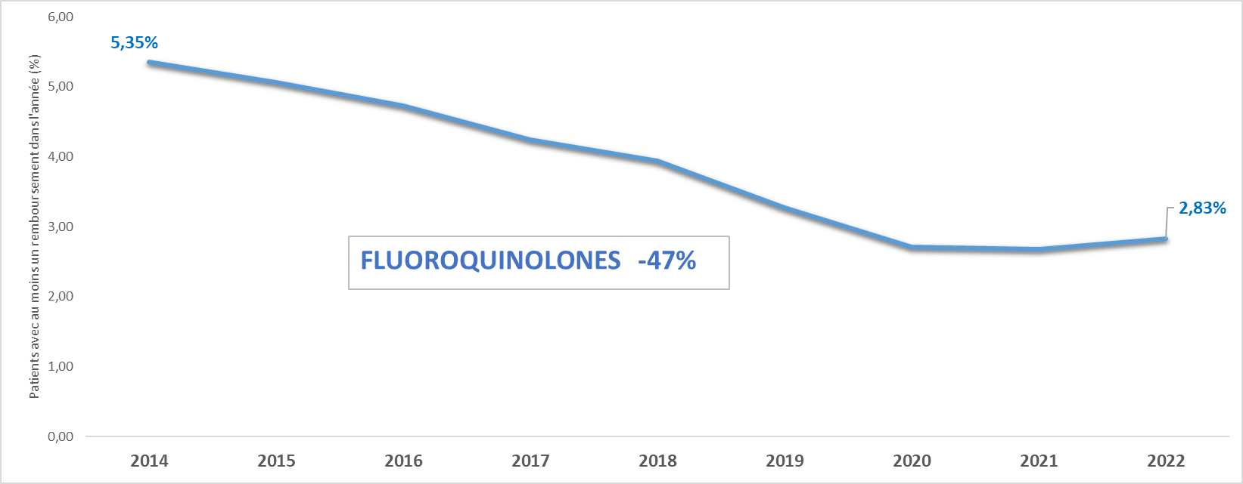
Données d’exposition aux Fluoroquinolones
France 2014-2022
Remboursements en ville
(source : MEDIC’AM, SNDS Système National des Données de Santé)
3 539 283 patients
1 923 900 patients

Slide 40
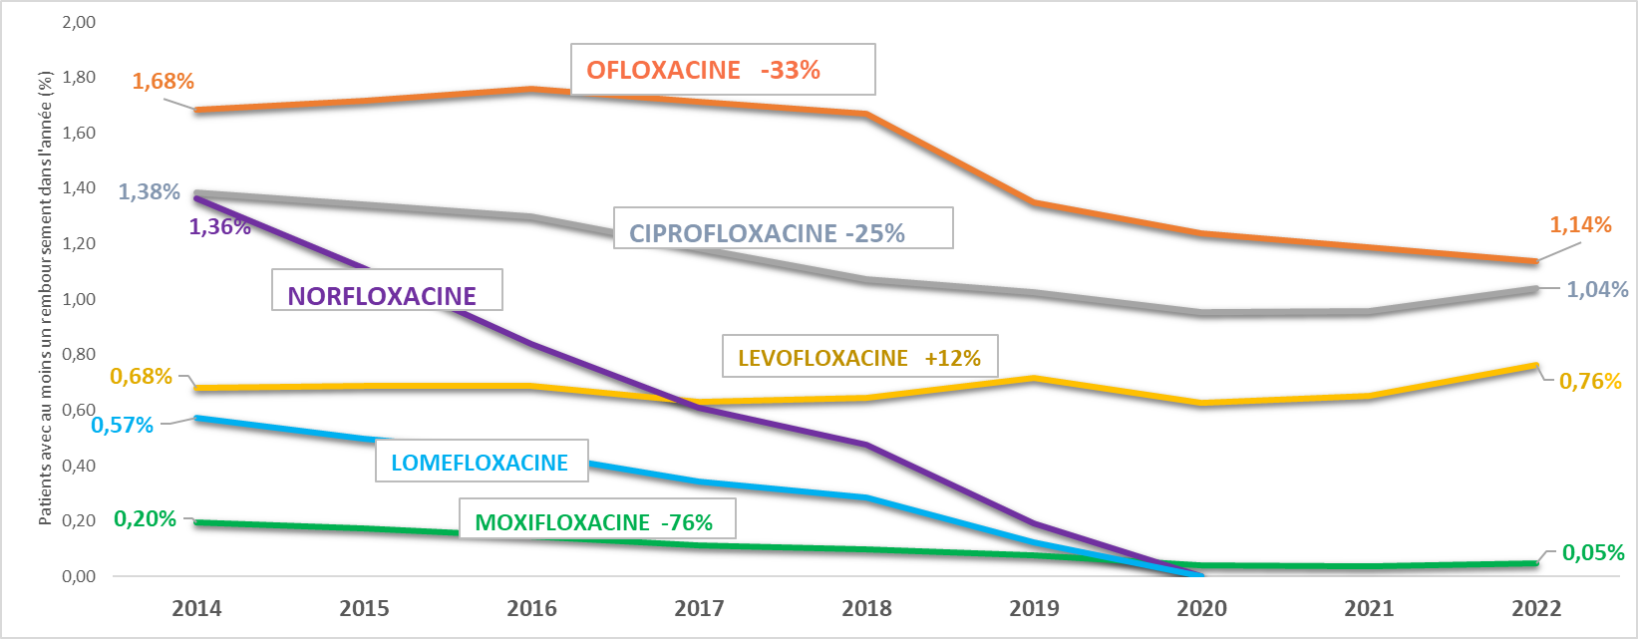
Données d’exposition aux Fluoroquinolones
France 2014-2022
Remboursements en ville
(source : MEDIC’AM, SNDS Système National des Données de Santé)
1 113 984 patients
773 347 patients
129 744 patients
31 450 patients

Slide 41
Bibliographie
https://ansm.sante.fr/dossiers-thematiques/fluoroquinolones
Daneman N, Lu H, Redelmeier DA Fluoroquinolones and collagen associated severe adverse events: a longitudinal cohort study BMJOpen 2015;5:e010077.
Lee C, Lee MG, Chen Y, et al. Risk of Aortic Dissection and Aortic Aneurysm in Patients Taking Oral Fluoroquinolone. JAMA Intern Med. 2015;175(11):1839–1847.
Pasternak B, Inghammar M, Svanström H. Fluoroquinolone use and risk of aortic aneurysm and dissection: nationwide cohort study. BMJ. 2018 Mar 8;360:k678.
LeMaire SA, Zhang L, Luo W, et al. Effect of Ciprofloxacin on Susceptibility to Aortic Dissection and Rupture in Mice. JAMA Surg. 2018;153(9):e181804.
Sommet A, Bénévent J, Rousseau V, Chebane L, Douros A, Montastruc JL, Montastruc F. What Fluoroquinolones Have the Highest Risk of Aortic Aneurysm? A Case/Non-case Study in VigiBase®. J Gen Intern Med. 2019 Apr;34(4):502-503.
Maumus-Robert S, Bérard X, Mansiaux Y, Tubert-Bitter P, Debette S, Pariente A. Short-Term Risk of Aortoiliac Aneurysm or Dissection Associated With Fluoroquinolone Use. J Am Coll Cardiol. 2019 Feb 26;73(7):875-877.
Newton ER, Akerman AW, Strassle PD, Kibbe MR. Association of Fluoroquinolone Use With Short-term Risk of Development of Aortic Aneurysm. JAMA Surg. 2021 Mar 1;156(3):264-272.
Chen S, Chan Y, Chien-Chia Wu V, et al. Effects of Fluoroquinolones on Outcomes of Patients With Aortic Dissection or Aneurysm. J Am Coll Cardiol. 2021 Apr, 77 (15) 1875–
Son N, Choi E, Chung SY, Han SY, Kim B. Risk of aortic aneurysm and aortic dissection with the use of fluoroquinolones in Korea: a nested case-control study. BMC Cardiovasc Disord. 2022 Feb 13;22(1):44
Dong YH, Chang CH, Wang JL, Wu LC, Lin JW, Toh S. Association of Infections and Use of Fluoroquinolones With the Risk of Aortic Aneurysm or Aortic Dissection. JAMA Intern Med. 2020 Dec 1;180(12):1587-1595.
Gopalakrishnan C, Bykov K, Fischer MA, Connolly JG, Gagne JJ, Fralick M. Association of Fluoroquinolones With the Risk of Aortic Aneurysm or Aortic Dissection. JAMA Intern Med. 2020 Dec 1;180(12):1596-1605.
Singh S, Nautiyal A. Aortic Dissection and Aortic Aneurysms Associated with Fluoroquinolones: A Systematic Review and Meta-Analysis. Am J Med. 2017 Dec;130(12):1449-1457.e9.

Slide 42
Bibliographie
Noman AT, Qazi AH, Alqasrawi M, Ayinde H, Tleyjeh IM, Lindower P, Bin Abdulhak AA. Fluoroquinolones and the risk of aortopathy: A systematic review and meta-analysis. Int J Cardiol. 2019 Jan 1;274:299-302.
Dai XC, Yang XX, Ma L, Tang GM, Pan YY, Hu HL. Relationship between fluoroquinolones and the risk of aortic diseases: a meta-analysis of observational studies. BMC Cardiovasc Disord. 2020 Feb 3;20(1):49.
Wee I, Chin B, Syn N, Lee KS, Ng JJ, Choong AMTL. The association between fluoroquinolones and aortic dissection and aortic aneurysms: a systematic review and meta-analysis. Sci Rep. 2021 May 26;11(1):11073.
Chen C, Patterson B, Simpson R, Li Y, Chen Z, Lv Q, Guo D, Li X, Fu W, Guo B. Do fluoroquinolones increase aortic aneurysm or dissection incidence and mortality? A systematic review and meta-analysis. Front Cardiovasc Med. 2022 Aug 9;9:949538.
Brown JP, Wing K, Leyrat C, Evans SJ, Mansfield KE, Wong AYS, Smeeth L, Galwey NW, Douglas IJ. Association Between Fluoroquinolone Use and Hospitalization With Aortic Aneurysm or Aortic Dissection. JAMA Cardiol. 2023 Aug 16:e232418.
Gopalakrishnan C, Bykov K, Fischer MA, Connolly JG, Gagne JJ, Fralick M. Association of Fluoroquinolones With the Risk of Aortic Aneurysm or Aortic Dissection. JAMA Intern Med. 2020 Dec 1;180(12):1596-1605.
Etminan M, Sodhi M, Ganjizadeh-Zavareh S, Carleton B, Kezouh A, Brophy JM. Oral Fluoroquinolones and Risk of Mitral and Aortic Regurgitation. J Am Coll Cardiol. 2019 Sep 17;74(11):1444-1450.
Strange JE, Holt A, Blanche P, Gislason G, Torp-Pedersen C, Christensen DM, Hansen ML, Lamberts M, Schou M, Olesen JB, Fosbøl EL, Køber L, Rasmussen PV. Oral fluoroquinolones and risk of aortic or mitral regurgitation: a nationwide nested case-control study. Eur Heart J. 2021 Aug 7;42(30):2899-2908.

Slide 43
  RENDUS ANTIBIOGRAMMES
Bactériologie
Commission des Anti-infectieux CAI | CHU clermont-ferrand (chu-clermontferrand.fr)
Tuto de Frédéric Robin sur le site de la CAI du CHU
Réflexion sur les modalités de communication

Slide 44

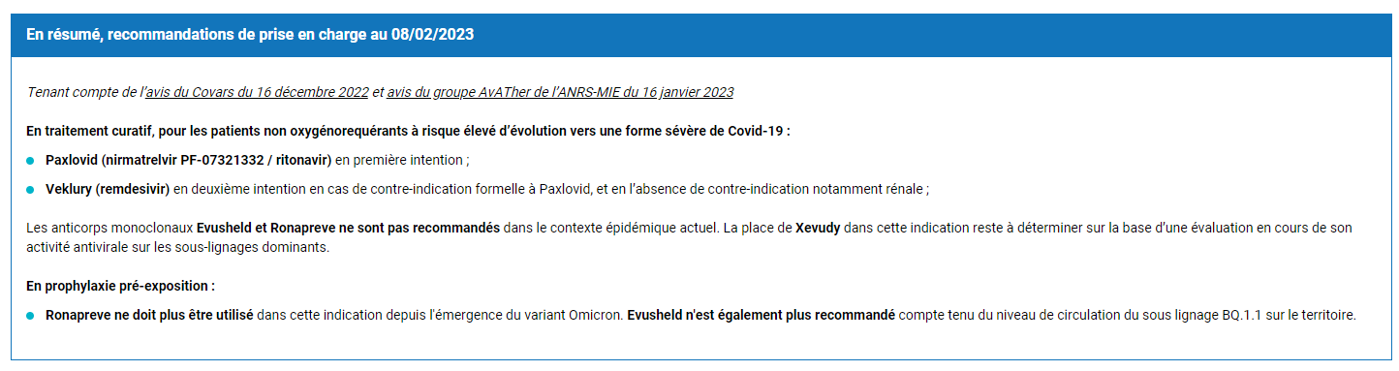
  COVID

Slide 45
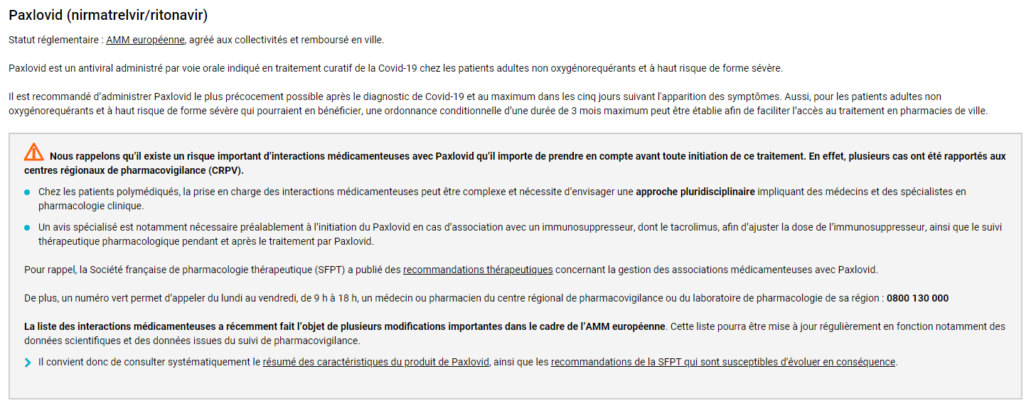
Site de liverpool pour regarder les interactions médicamenteuses
➔ Liverpool COVID-19 Interactions (covid19-druginteractions.org)
  COVID

Slide 46
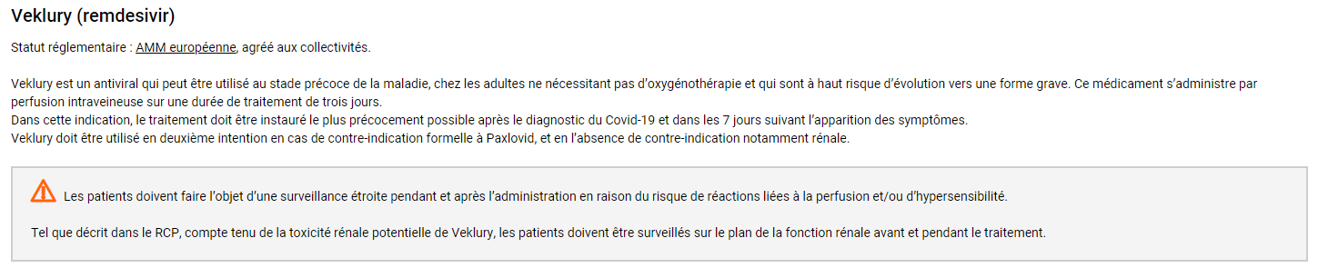
  COVID

Slide 47
  BONS USAGES
Arthrite septique ➔ VA ETRE DIFFUSEE
Endocardite
Pneumopathies communautaires
Camille Rolland-Debord
- Antifongiques

Slide 48
  POINT AUDIT CAQES et ARS
Avant fin 2023

Slide 49
  CASPOFUNGINE
  DAPTOMYCINE

Slide 50
  ICD 2
  ISAVUCONAZOLE

Slide 51
  POINT RUPTURES ET CONTINGENTEMENTS
Les ruptures d’antibiotiques continuent en ville de manière sporadique,
Pas de rupture totale donc les pharmacies de ville doivent réussir à se procurer les traitements, parfois auprès d’un autre grossiste que leur grossiste habituel
À l’hôpital :
Aztréonam AZACTAM®
Rifampicine IV est revenu à la normale

Slide 52
  POINT RUPTURES ET CONTINGENTEMENTS
contingentement de FUNGIZONE buvable et autres antagoniques oraux (DAKTARIN®, NYSTATINE®)
La PUI arrive à avoir du stock que nous avons mis à Estaing pour la population d’hématologie
Une petite quantité est disponible à GM pour les demandes pour des patients sans alternative
Préventif ➔ bian de bouche bicar
Curatif ➔ traitement général par Fluco, traitement local par comprimé muco adhésif de miconazole
RISQUE INTERACTIONS MEDICAMENTEUSES ++

Slide 53
  ACTUALITES ET NOUVEAUTES
Immunothérapie contre le VRS (Bronchiolite) = BEYFOTUS®
Arrivée le 12/09/2023 au CHU
Dalbavancine : attente de la sortie en RETROCESSION officiellement
1500 mg = 2250 euros
Vaccin oral fièvre typhoide : VIVOTIF®
Rencontre avec le laboratoire le 21/09, service de maladies infectieuses

Slide 54
  AUTRES SUJETS
Site CAI CHU
Rappel : CAI régionale pour ceux qui souhaitent y participer le lundi 25/09/2023
Rappel : petite CAI intra CHU spécifique sur la GRIPPE le lundi 2 octobre 2023
Prochaine CAI CHU le lundi 4 décembre 2023

